Slide 1
Классный час
Михайдарова
Дина Фагильевна

Slide 2
Они не нуждаются в сл__ве…

Slide 3
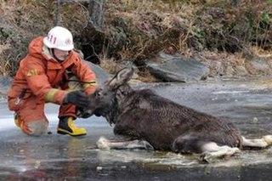
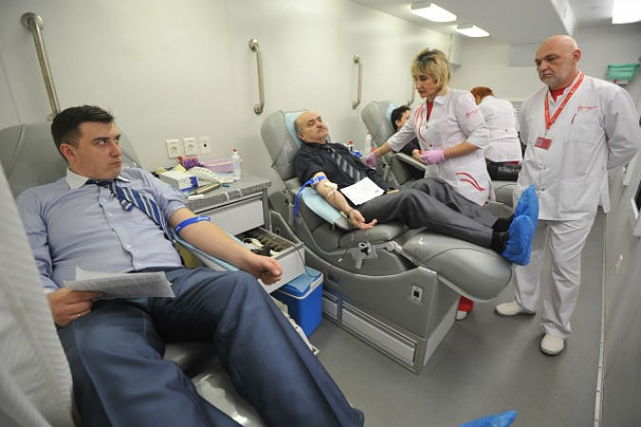
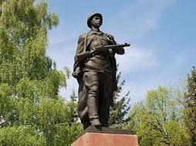
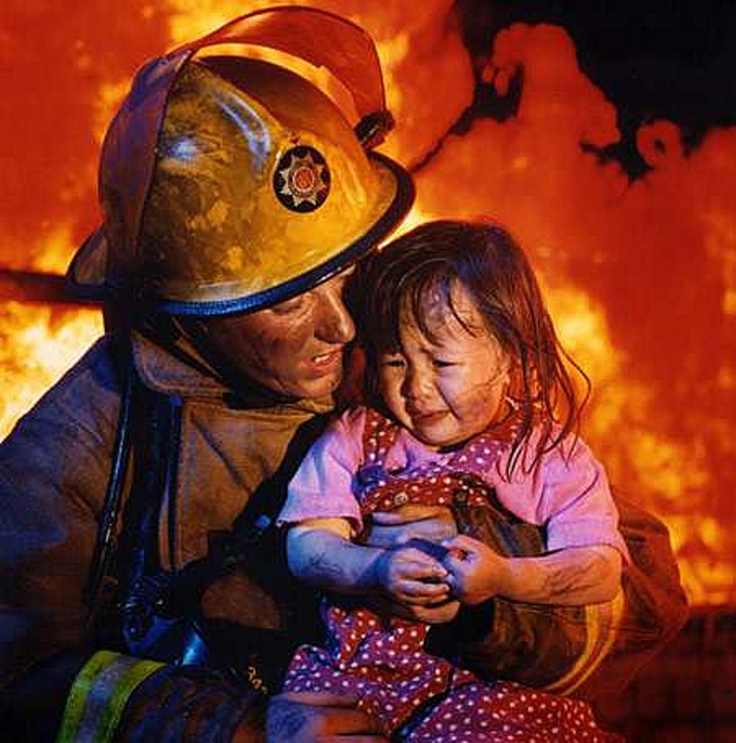

Slide 5
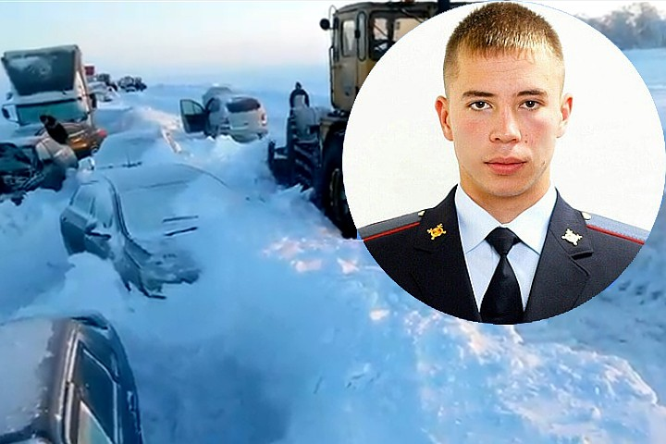
Даниил Максудов

Slide 6
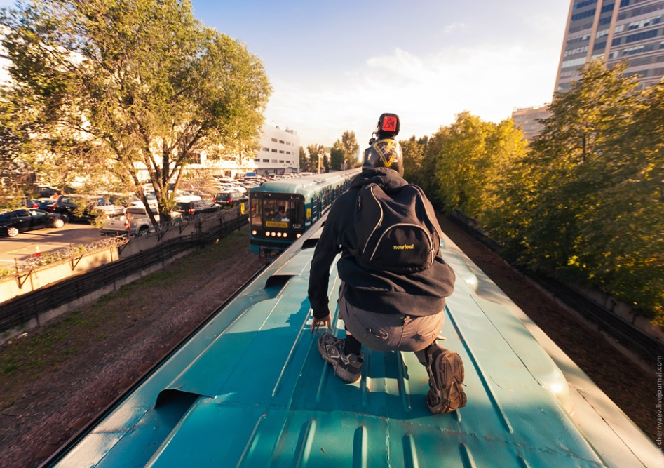

Slide 7
Медаль за героизм животных

Slide 8
Голубка Мери

Slide 9
Кот Саймон

Slide 10
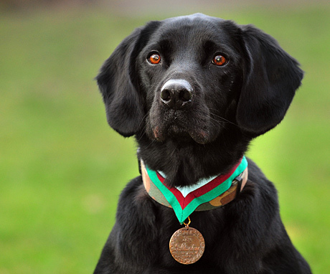
Собаки - герои

Slide 11
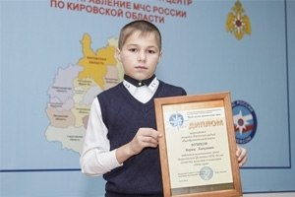
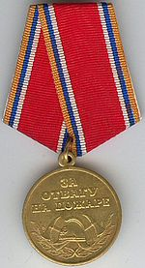
Поступок мальчика

Slide 12
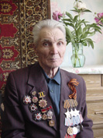
Александр Кутепов

Slide 14
Они не
нуждаются
в слове и
славе!

Slide 15
Они не
нуждаются
в сло/аве…

